Slide 1
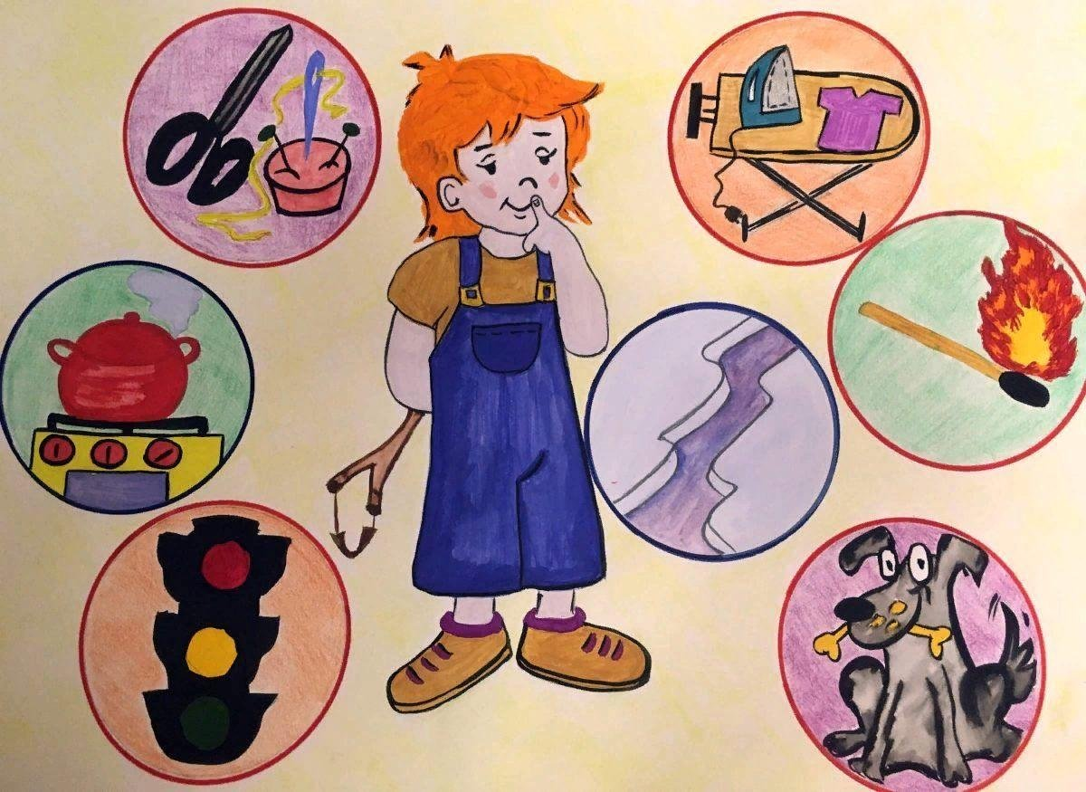
«Формирование навыков безопасного поведения у дошкольников посредством режиссерской игры»
Подготовила:
воспитатель в.кв.к.
МДОАУ «Детский сад № 151 «Солнышко» г. Орска»
Жалгаспаева
Айсулу Тургановна
2023 г.

Slide 2

Цель:
Формирование и систематизация у детей осознанного выполнения общепринятых норм и правил поведения, обеспечивающих сохранность их жизни и здоровья в современных условиях повседневной жизни и умение отражать свои знания в самостоятельных играх

Slide 3
Задачи:
- формировать представления об опасных для человека ситуациях и особенностей поведения в них;
- развивать качества личности, необходимых для обеспечения безопасного поведения в опасных ситуациях;
- воспитывать чувства ответственности за личную безопасность, ценностного отношения к своему здоровью и жизни.

Slide 4
Актуальность
«Самое дорогое у человека – это жизнь»
Н. А. Островский
Дошкольный возраст - важнейший период, когда формируется человеческая личность, закладываются прочные основы опыта жизнедеятельности. Малыш ещё не может самостоятельно определить всю меру опасности. Поэтому взрослые всегда защищают ребёнка. Как сберечь здоровье детей? Как помочь разобраться в многообразии жизненных ситуаций? С первых лет жизни любознательность ребенка, его активность в вопросах познания окружающего, порой становится небезопасным для него. Детям нужно разумно помогать избегать повреждений. Необходимо создать педагогические условия для ознакомления детей с различными видами опасностей. В дошкольных учреждениях всё больше внимания уделяют формированию у воспитанников навыков безопасного поведения. Кроме этого, у ребёнка дошкольного возраста отсутствует опыт поведения в сложных ситуациях, он не знает или не умеет применять правила безопасности. А опасности подстерегают его повсюду: дома, на улице, на дороге, на природе.

Slide 5
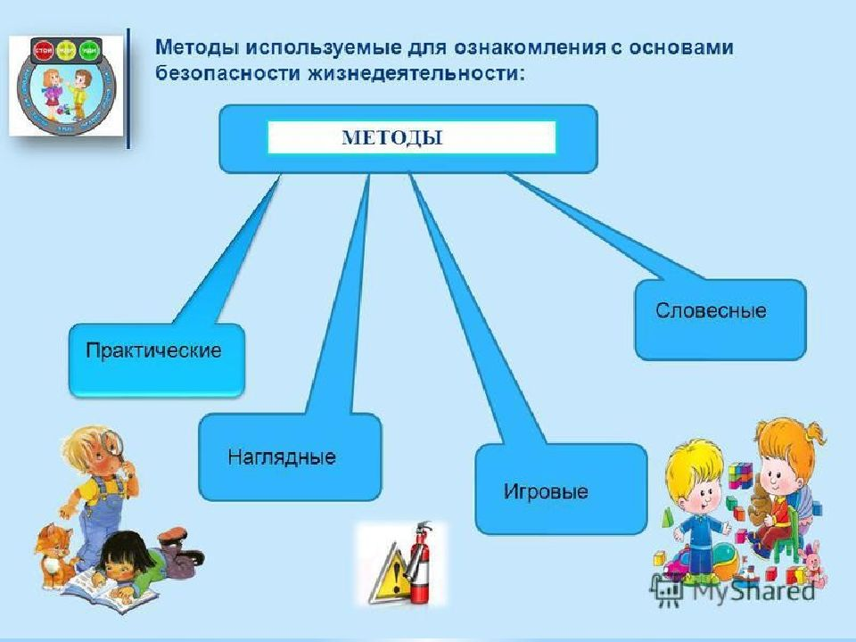

Slide 6
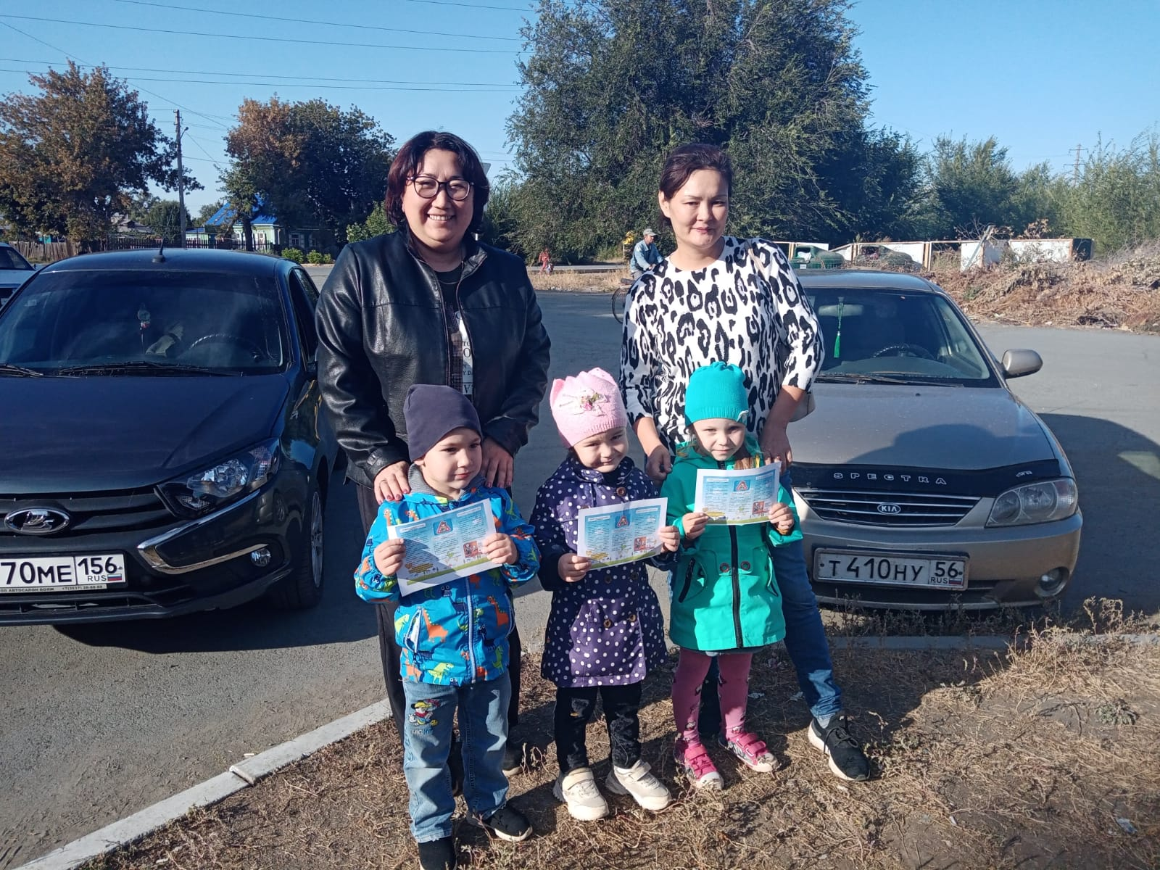
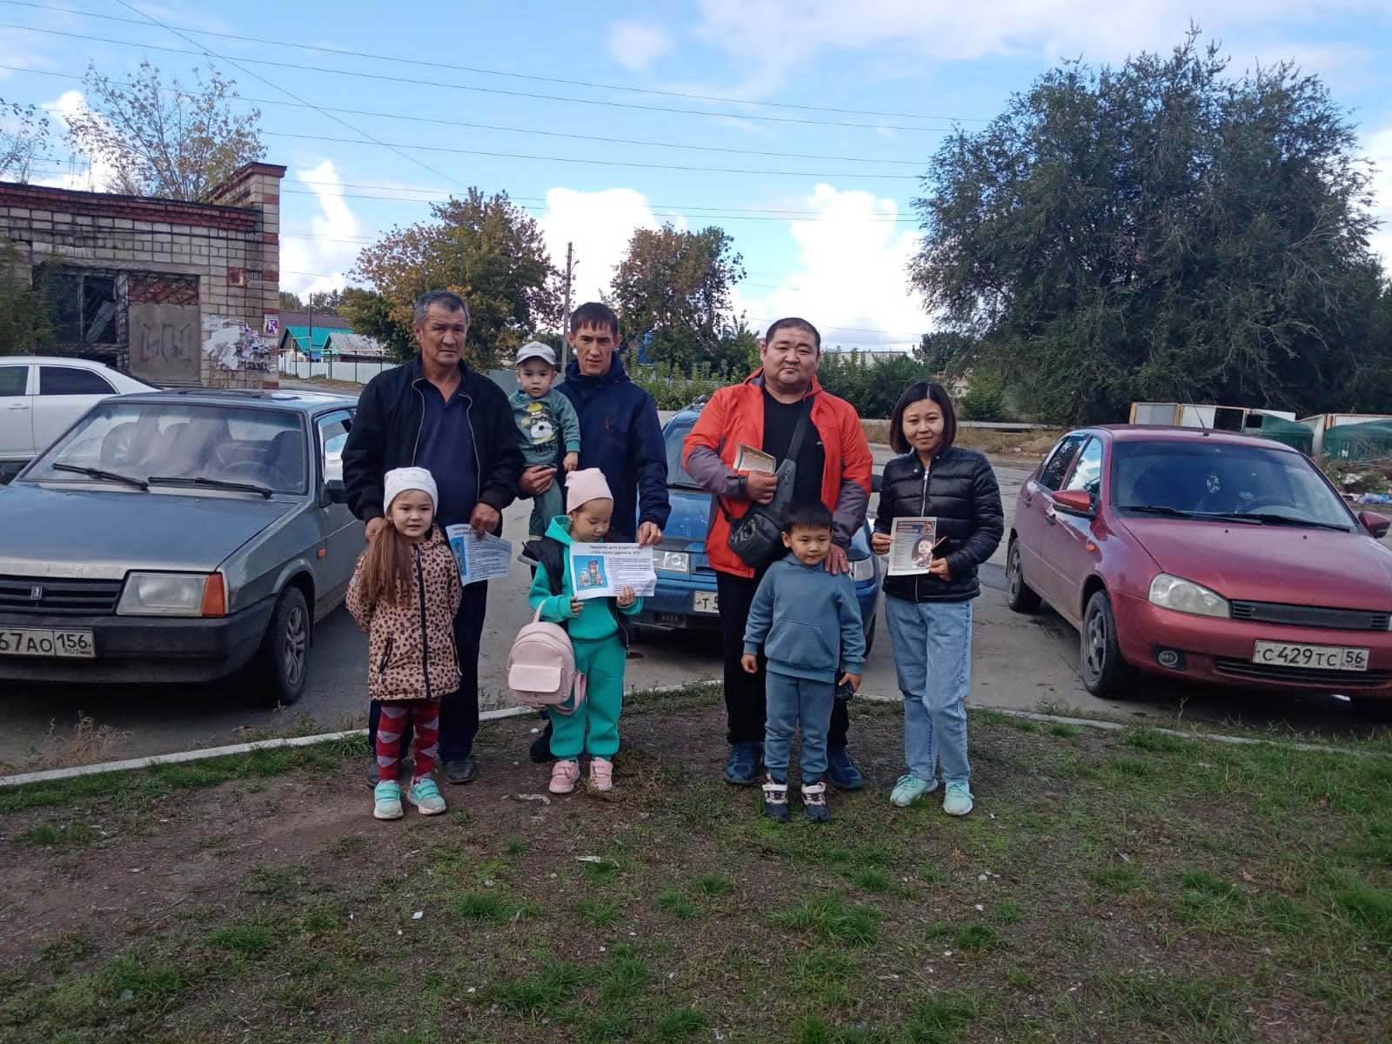
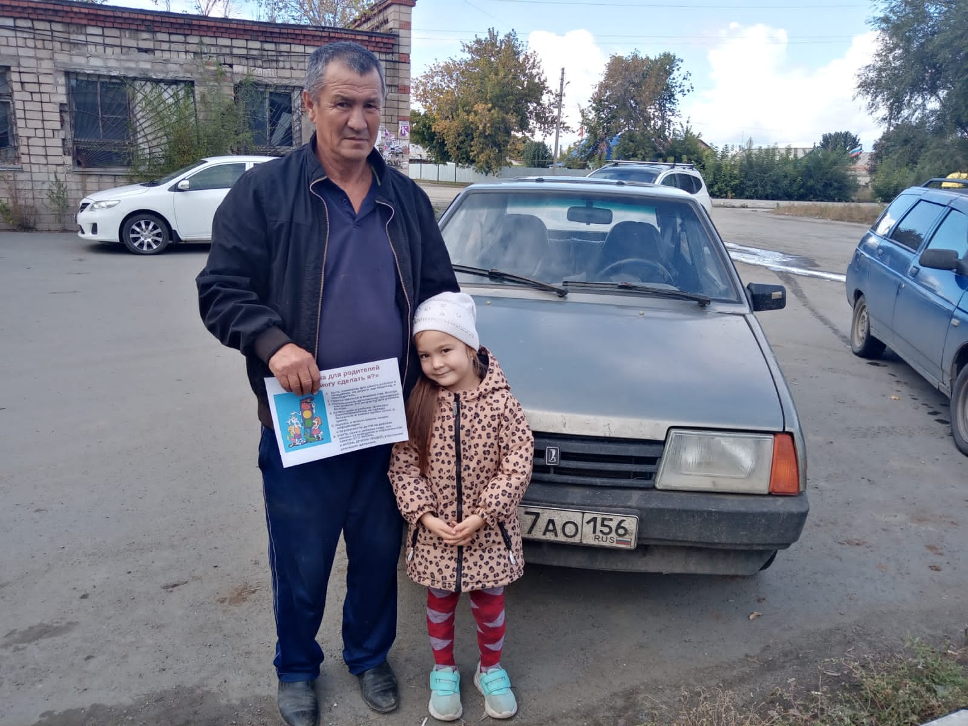
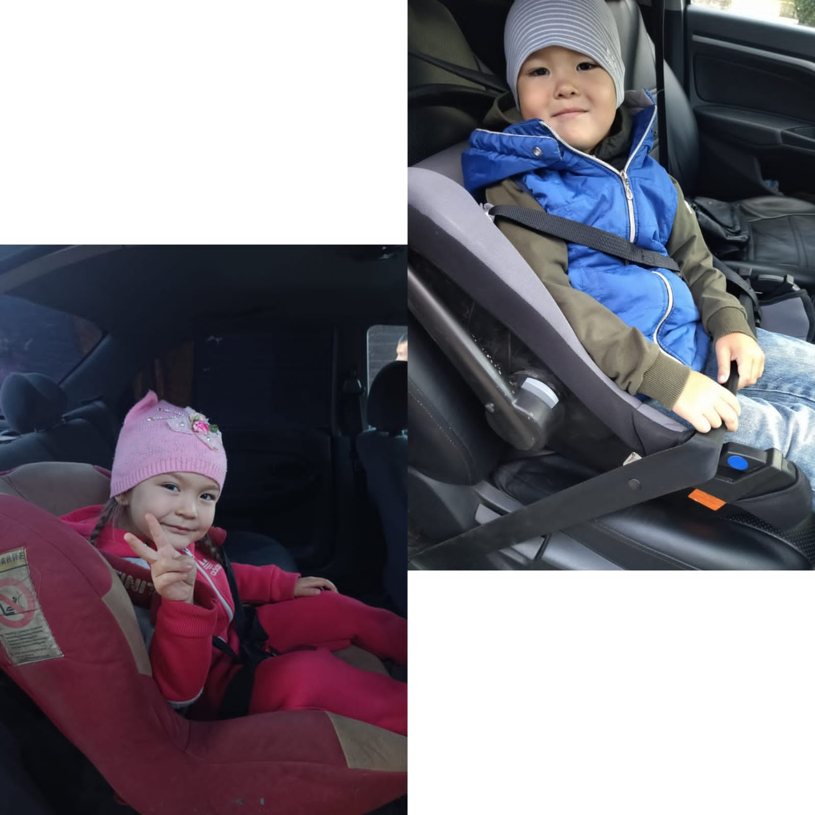

Slide 7
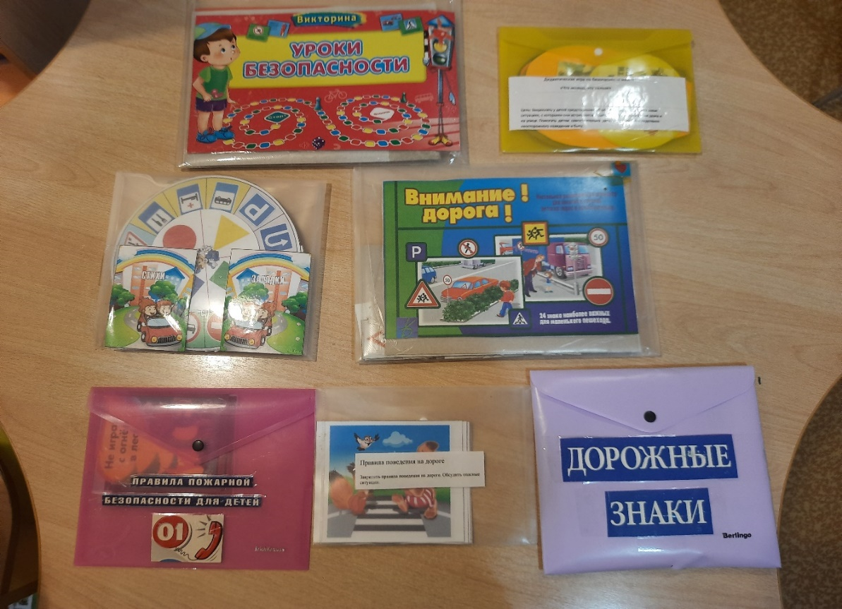
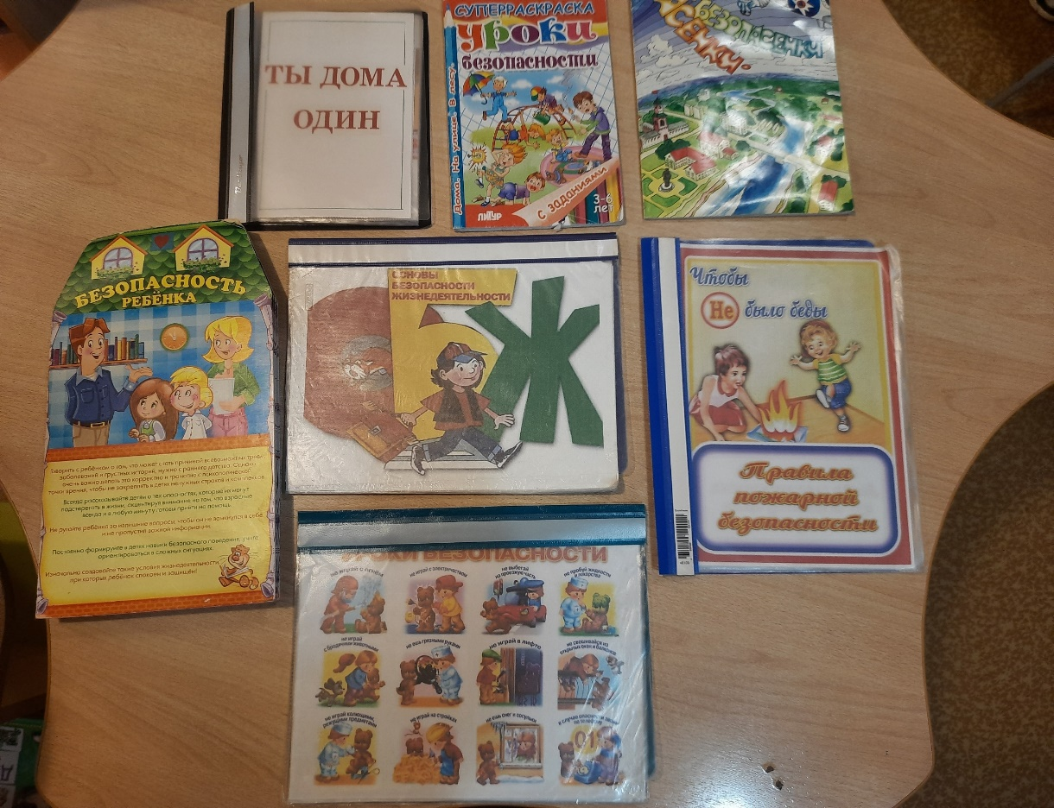

Slide 8
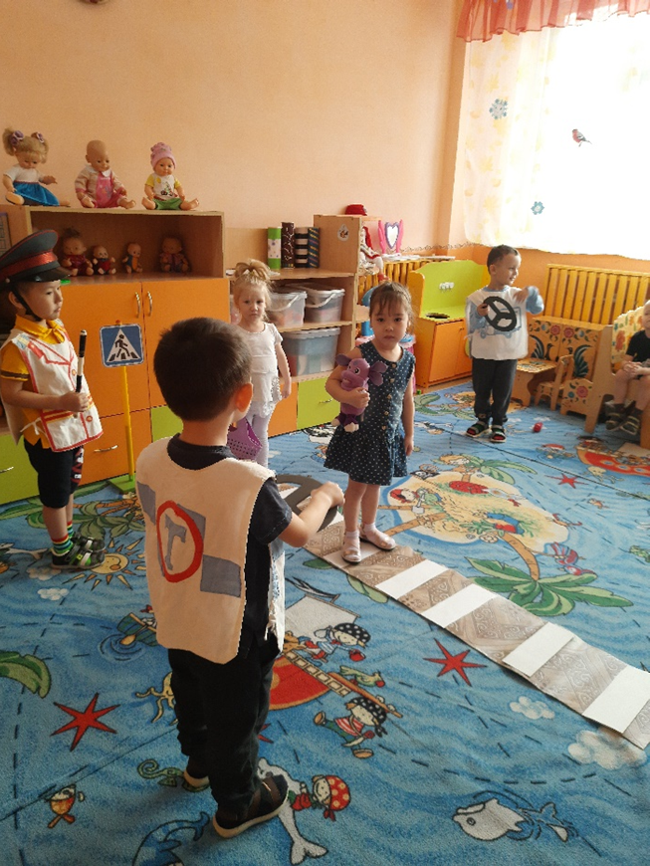
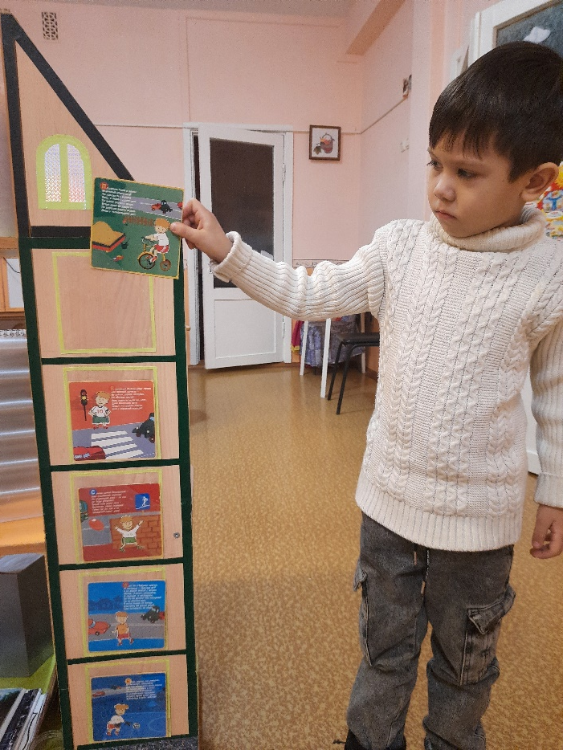
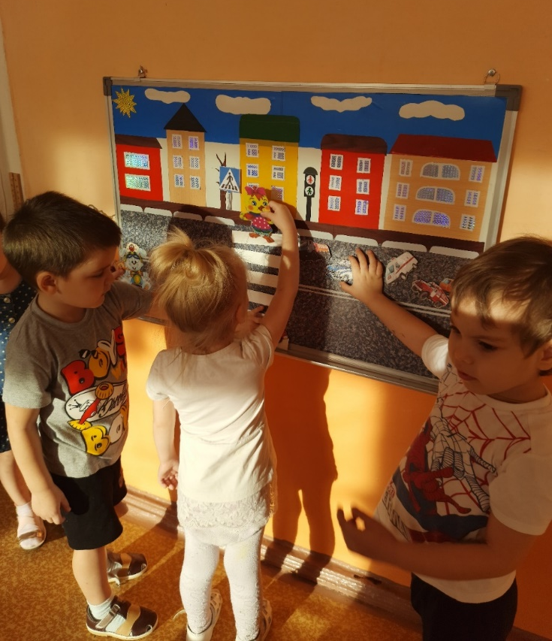

Slide 9
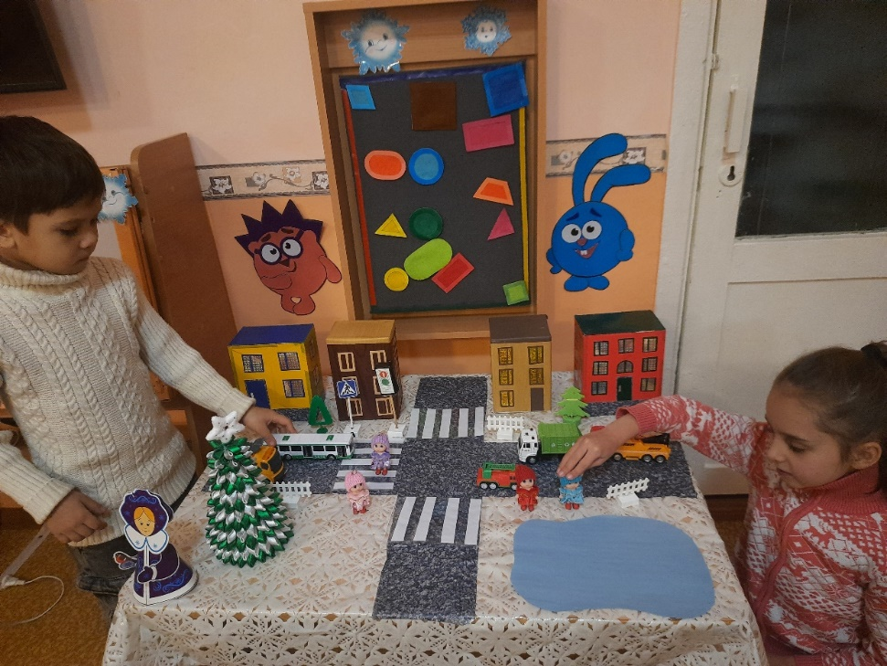
Режиссерская игра - один из самых эффективных способов воздействия на ребенка, в котором наиболее ярко проявляется принцип обучения: учить играя! Эти игры наиболее доступны для детей, являются интересным способом переработки информации, выражения эмоций, впечатлений. Воспитательные возможности режиссерских игр усиливаются тем, что их тематика практически не ограничена. Тема ОБЖ предлагает ребенку многогранные сюжеты для данных игр.

Slide 10
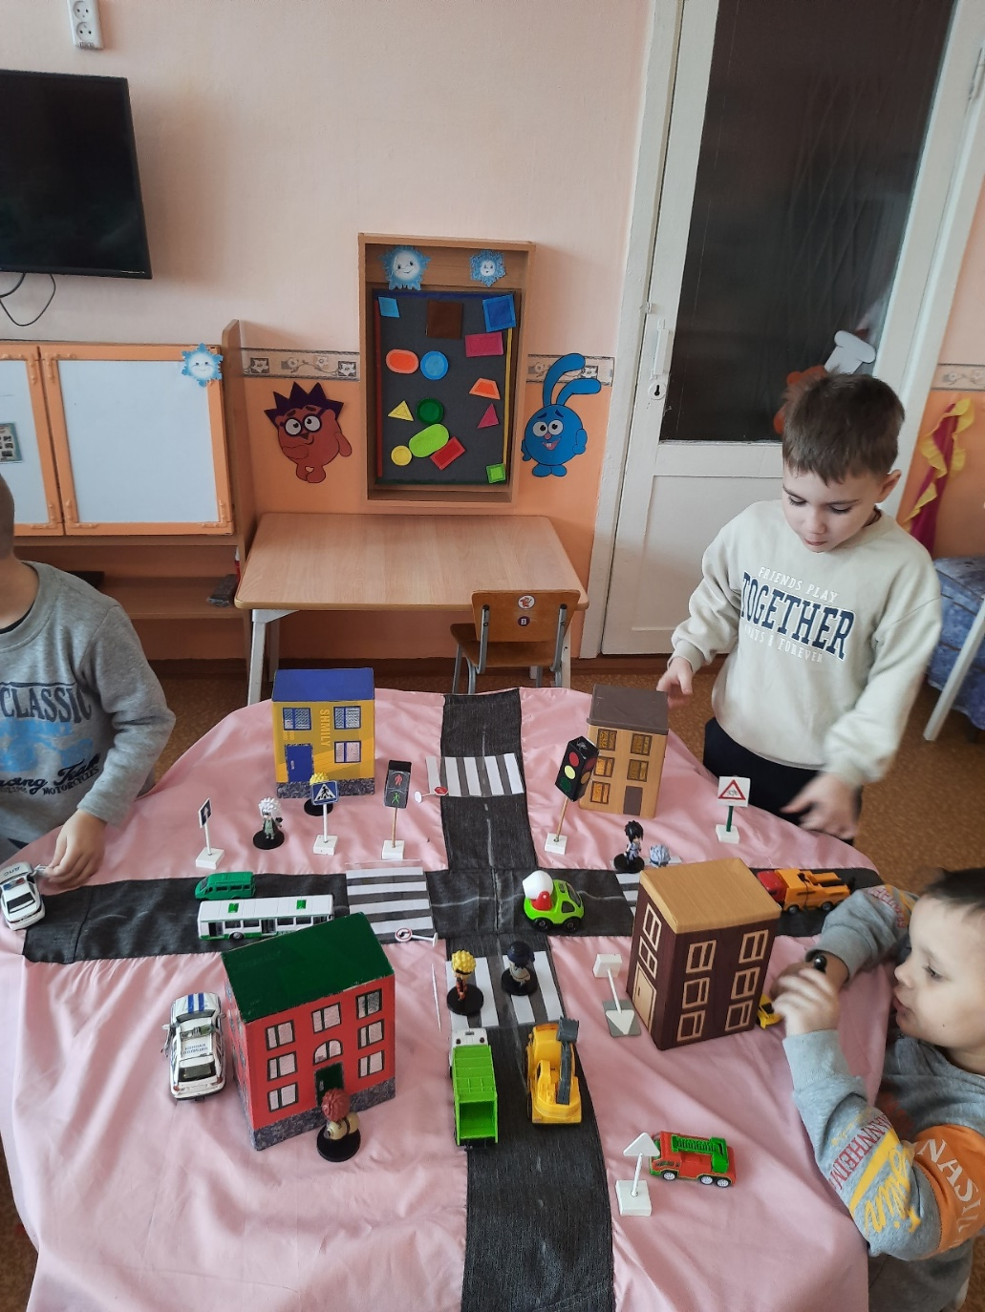
Хотелось бы предложить Вашему вниманию режиссерские игры, как одно из эффективных средств для формирования навыков безопасного поведения.
Старший дошкольный возраст – это период расцвета режиссерской игры, которая становится полноценной и совместной деятельностью.

Slide 11
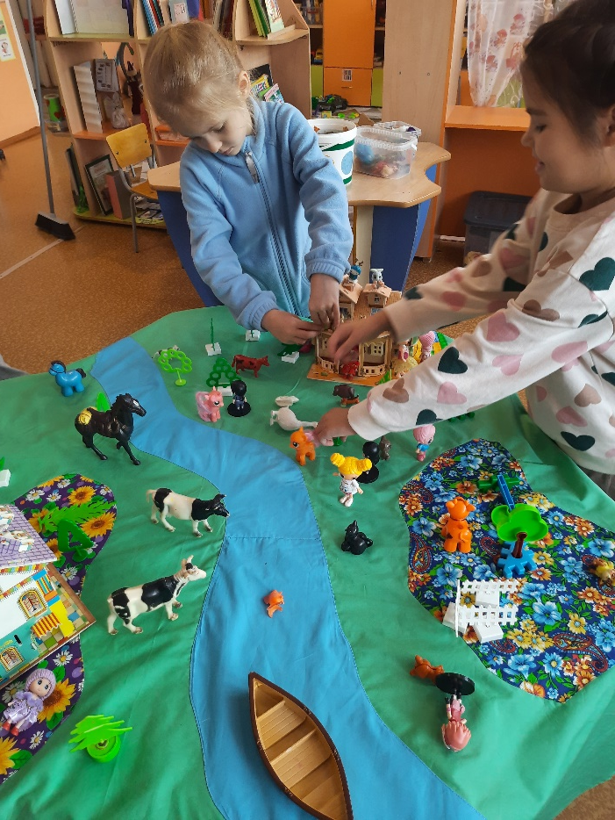
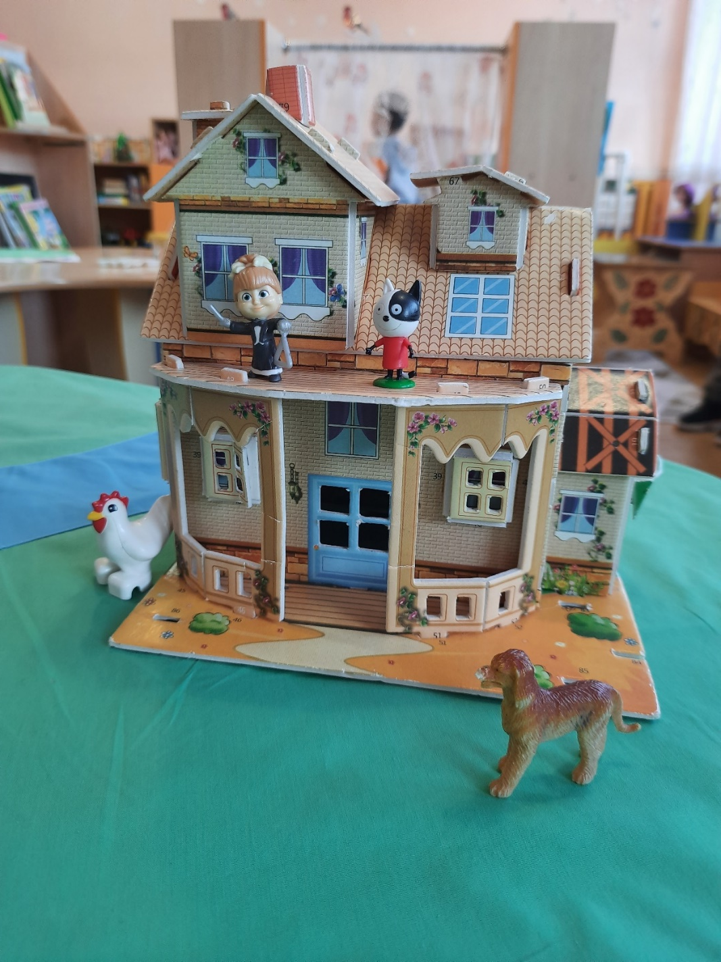

Slide 12
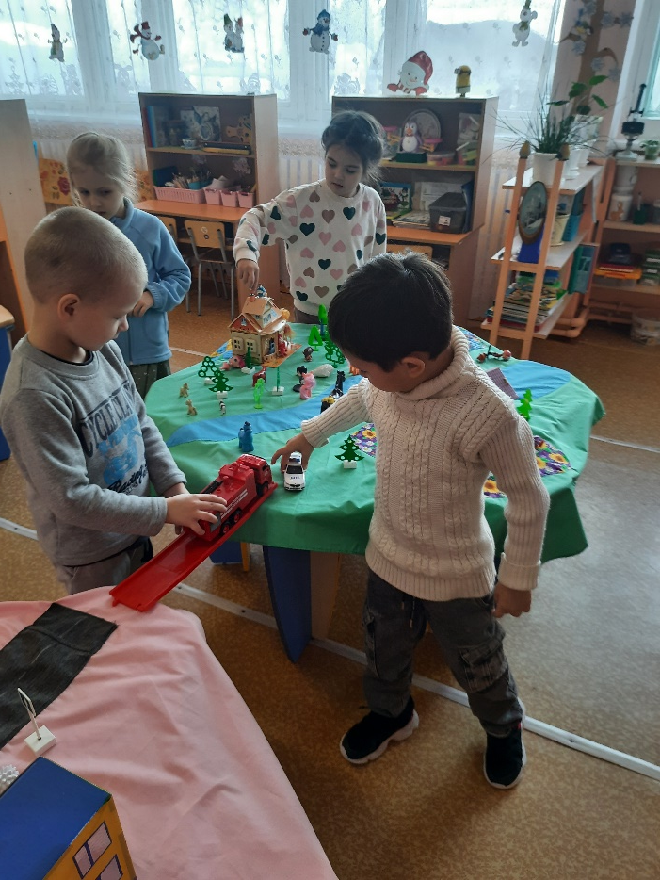
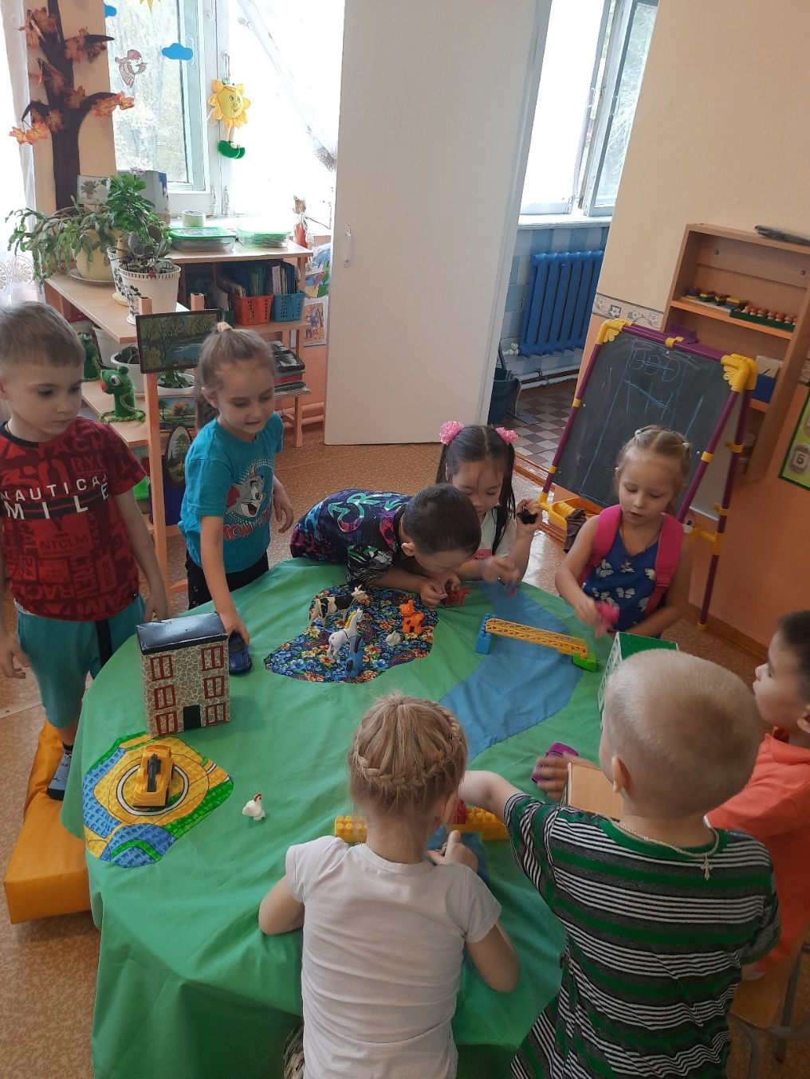

Slide 13
Заключение
Можно отметить, что, проведённая нами работа по формированию основ безопасности жизнедеятельности у детей, посредством вовлечения детей в режиссерскую игру, показала положительный результат – дети стали понимать, что мир – многообразный и что от тебя самого зависит, как будет развиваться ситуация и что нужно делать чтобы остаться целым и невредимым.
Мы, педагоги, абсолютно уверены в том, что если следовать определённым правилам поведения и учить этому ребёнка с ранних лет, то многих опасных неприятностей можно избежать.

Slide 14


